Slide 1

Présentation du projet d’interopérabilité
ROMDAN Elias TROTTA Nicolas
M1 DSC
20/03/2020

Slide 2
Plan
Introduction au projet
Technologies utilisées
Méthode de travail
Partie A : Extraction des sources de données
Partie B : Insertion des données dans la wiki base
Partie C : Utilisation de l’API QAnswer
Rétrospective
Conclusion

Slide 3
Introduction au projet
Extérieur
Extérieur
Prospect
Événement
Entrepôt
Entreprise
Personne
Transporteur
Employé
Adresse
Marchandise
Extérieur
Extérieur
Produit

Slide 4






Technologies utilisées
Spring
Thymeleaf

Slide 5
Méthode de travail
Gestionnaire Git pour l’intégration de code
Diagramme de Gantt pour le suivi de projet
Rendu des documents chaque 1 ou 2 semaines

Slide 6






Partie A : Extraction des sources de données
Parseur CSV
Liste d’objet
Fichiers CSV
Fichiers CSV
BDD
Lien HTML
Parseur HTML
Liste d’objet

Slide 7
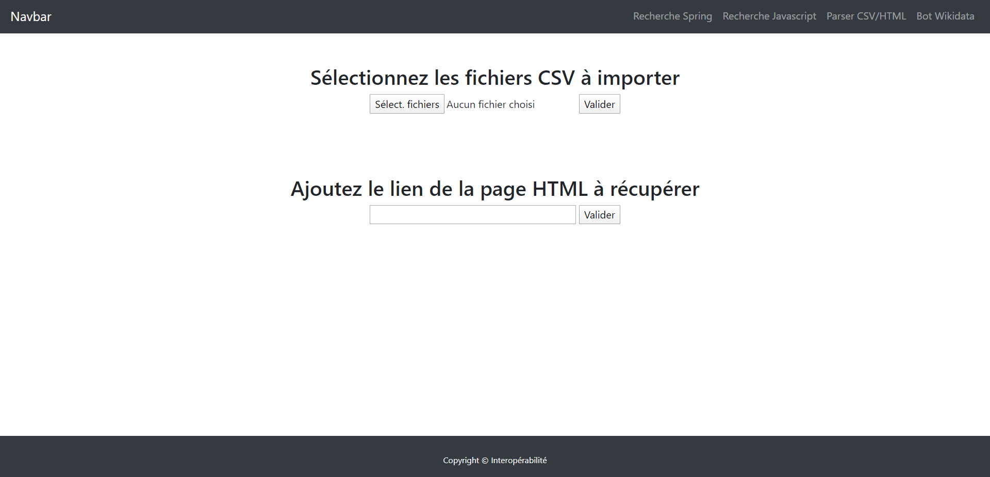
Interface d’extraction des sources

Slide 8
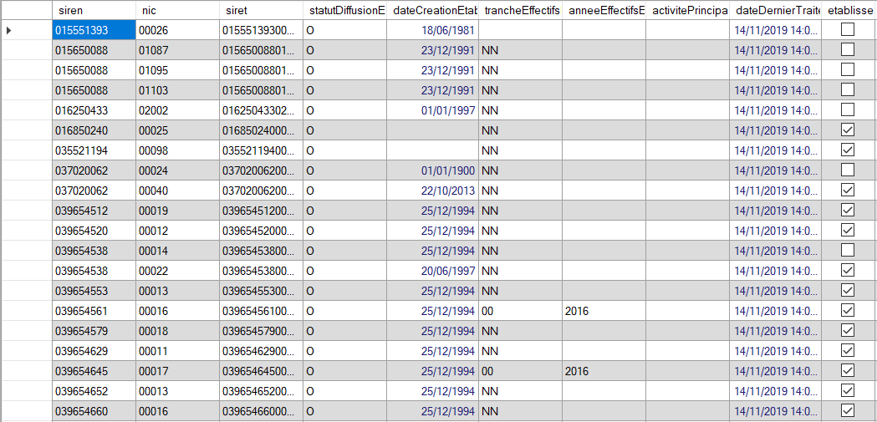
Exemple d’une source CSV

Slide 9
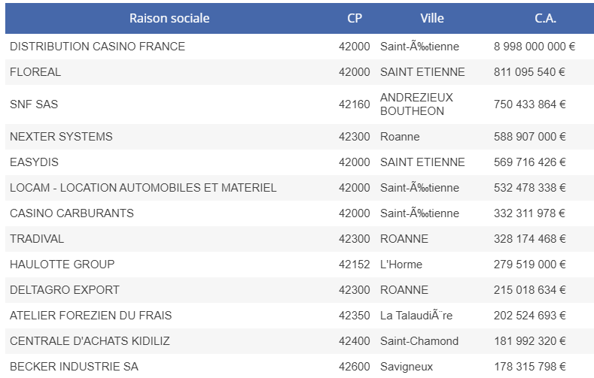
Exemple d’une source HTML

Slide 10




Partie B : Insertion des données dans la wiki base
Label
Description Langage
Contrôle d’existence de l’entité
api.php
ItemDocument
Statements
Wikibase

Slide 11
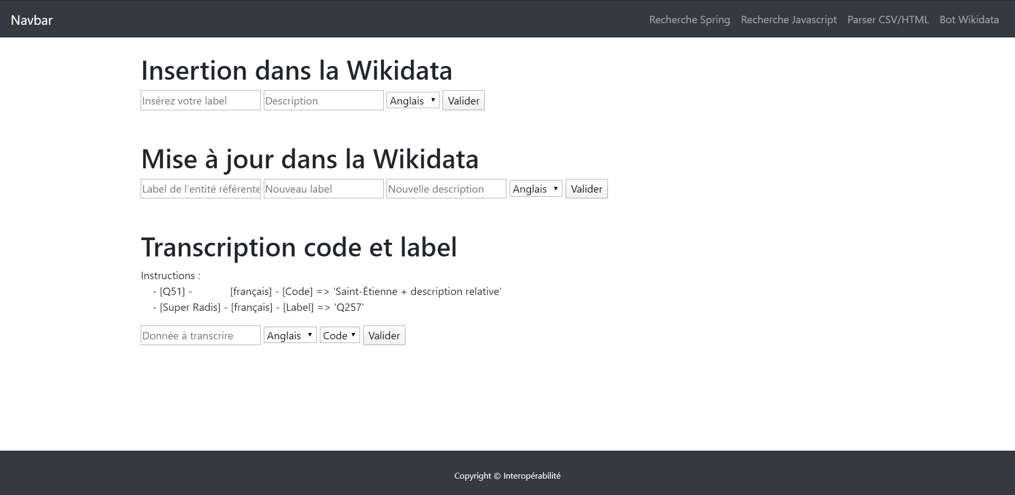
Interface d’insertion des données

Slide 12

Partie C : Utilisation de l’API QAnswer
signin
fullInterpretation
Wikidata
Question + Langage
full
Wikibase

Slide 13
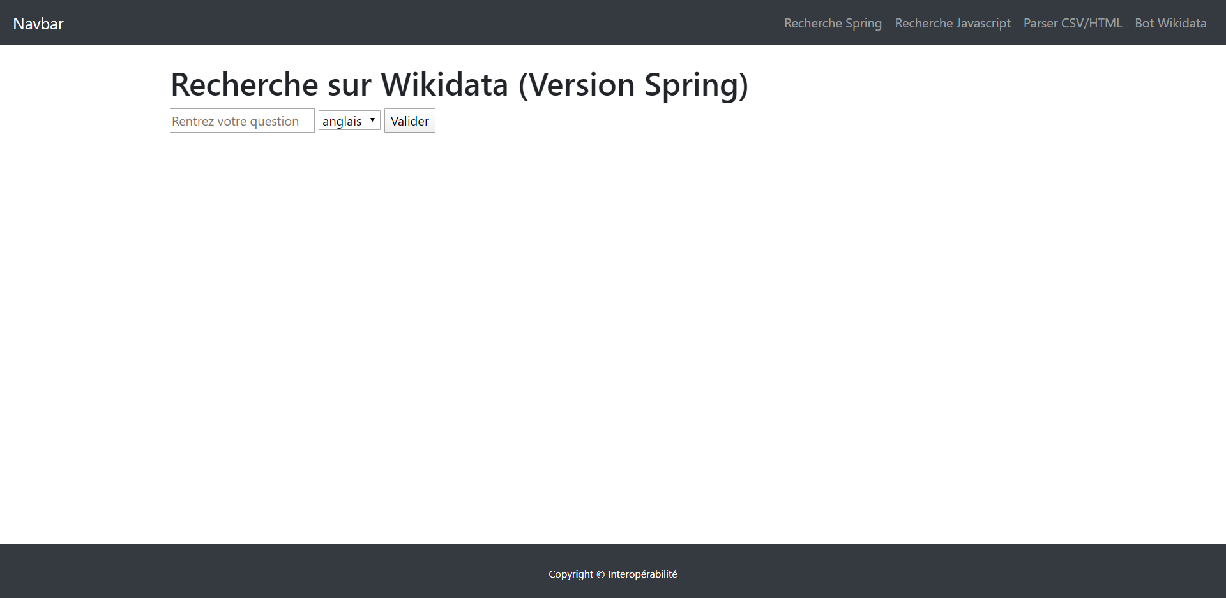
Interface d’utilisation de QAnswer

Slide 14






Rétrospective
Gestion du temps
Changement du planning
Contenu des sources
Extraction des données
Appel à l’API QAnswer en Spring
Ajout des données dans la wiki base

Slide 15
Conclusion
Application
Extraire les données des sources
Parseur
Bot
Ajouter les données à la wikibase
QAnswer
Interroger la wikibase

